Slide 1

23-тарау
Өмірдің үздіксіздігі
Орындаған: Мұстафа Камшат 9 “В”

Slide 2
Жасуша
Ең алғаш жасуша теориясы 1838 жылы Шлейденмен және 1839 жылы Шваннмен тұжырымдалған. Рудольф Вирхов жаңа жасушалардың, бұрынғы жасушалардың бөлінуі нәтижесінде пайда болатынын 1855 жылы жариялау арқылы жасуша теориясын кеңейтті. 1879 жылы Бовери және Флемминг, нәтижесінде екі бірдей жасуша пайда болатын ядродағы болған құбылысты сипаттады, ал 1887 жылы Вейсман гаметалардың, белгілі бір ерекше түрдің бөлінуі нәтижесінде пайда болатындығы туралы ой білдірді. Бұл бөлінудің екі түрі тиісінше митоз және мейоз атауларына ие.

Slide 3
Хромосомалар
Жасушалардағы бөлінудің ең маңызды рөлін тұқымқуалаушылық ақпараттарды ұрпақтан-ұрпаққа таратылуын қамтамасыз ететін хромосомалар атқарады. Бұл тасымалдау хромосомадағы ДНҚ молекуласының болуына байланысты жүзеге асады. Ядроның бөліну кезеңінде әр хромосома құрамында бір ДНҚ молекуласы болады. Бөлінуден бұрын бұл ДНҚ молекуласының қатарында оның дәл көшірмесі пайда болады, сондықтан хромосома екі бірдей ДНҚ молекулаларынан тұратын жұптық құрылымға айналады. Бұл екі хромосома бөлігі хроматидтер деп аталады. Әр хроматидте екі бірдей ДНҚ молекуласының біреуі болады. Хроматидтер хромосоманың ұзындығының кез-келген жерінде, бір-бірімен центромера деп аталатын нүктеде бірігеді.

Slide 4
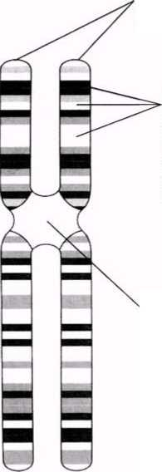
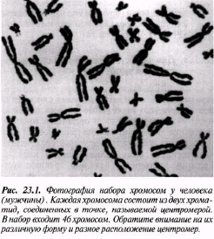
Хромосома суреттері
Екі бірдей хроматидтер- біреуі екіншісінің көшірмесі. Әрқайсысында бір ДНҚ молекуласы болады. Әр-түрлі белгілірді анықтайтын гендер.Әр ген белгілі бір хромосомада, белгілі бір орын немесе локус алады. Мысалы, фиброздық-кистозды дегенерация гені 7 хромосомада локализденген. Центромера-хроматидтерді байланыстыратын аймақ. Бұл аймақ боялмайды.
Адамның хромосома жиытығының фотосуреті (ер адамда).
Хромосома құрылымының оңайлатылған сызбасы.

Slide 5
Түрлі ағзалардағы хромосома саны
Адамда 46 хромосома бар. Әр түрлерде хромосома саны қатты өзгеріп тұрады. Мысалы, шыбында 8 хромосома болса, ал Lysandra атты кішкентай, Испанияда кездесетін көбелекте, ол 380-ге жетеді. Мысықтарда 38 хромосома, ал иттерде 78 хромосома болады. Көптеген түрлерде әр жасушасында 12-ден 50-ге дейін хромосомалар болады.

Slide 6
Ген
Тұқымқуалаушылық бірлігі-гендер-хромосомаларға ұзына бойы орналасқан. Адамда әр-түрлі гендердің саны, шамамен, 100 000-ға жетеді. Аталық немесе Y-хромосома, аналық хромосомаларынан немесе Х хромосомаларынан қысқалау, онда аналық хромосомада болатын кейбір гендер жетіспейді.

Slide 7
Жасуша, хромосома жұптарынан тұрады, оларды гомологиялық хромосомалар деп атайды, себебі олар бірдей құрылымды. Хромосомалар гомологиялық жұптарымен орналасқан фотосуретті кариограмма деп атайды, ал бүкіл хромосома жиынтығын-кариотүр деп атайды. Жұп хромосомалардың бар болуы, адамның бір хромосома жиынтығын анасының жұмыртқа жасушасынан, ал басқасын әкесінен спермий арқылы алатынымен түсіндіріледі. Спермий мен жұмыртқа жасушасы қосылуы барысындағы ұрықтану процесінде екі хромосома жиынтығы бар зигота пайда болады.
Х және Y әріптерімен белгіленетін бір жұп-жыныс хромосомалары. Гомологиялық хромосомалар қалыпты жағдайда, бірдей белгілерді анықтайтын гендерден тұрады. Аналық хромосомасында екі Х- хромосомалары болады (ХХ). Кариограммаларда кейде хромосомалардың мутациясын көруге болады.

Slide 8
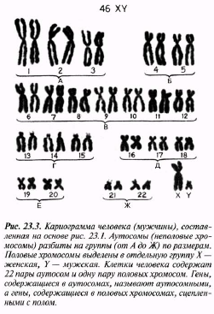
Адам кариограммасы(ер адамдікі). Өлшемдері бойынша топтарға бөлінген аутосомалар(жыныссыз хромосомалар). Жыныстық хромосомалар бөлек топқа белгілінген Х-аналық, Y-аталық.Адам жасушасы 22 жұп аутосома және бір жұп жыныстық хромосо-малардан тұрады. Аутосомалар құрамындағы гендерді, аутосомды деп, ал жыныстық хромосомалар құрамындағы гендерді, жыныстық байланысты деп атайды.

Slide 9
Гаплоидтық және диплоидтық жасушалар
Екі хромосома жиынтығынан тұратын жасуша түрлерін диплоидты деп атайды және 2n белгісімен көрсетеді. Көптеген үлкен жануарлар және өсімдіктердің жартысы диплоидты, яғни екі хромосома жиынтығынан тұрады. Кейбір сол тәріздес ағзалар тек бір хромосома жиынтығынан тұрады, және оларды гаплоидты деп атайды. Одан басқа, барлық гаметалар гаплоидты. Кейбір ағзалар, соның ішінде көптеген өсімдіктер, үш немесе одан да көп хромосома жиынтықтарынан тұрады, мұндай ағзаларды полиплоидты деп атайды.

Slide 10
Екі жұп хромосомалардың бар болуы екі мүмкіндік береді:
1) қанша дегенмен, әр индивидуум екі ата-ананың да белгілерін алатын болғандықтан, генетикалық өзгергіштік өседі;
2) егер қандай да бір ген толық емес болса, екі хромосоманың біреуіндегі гомологиялық хромосомада болатын ген бұл кемшіліктің орнын толтыра алады.

Slide 11
Ядроны бөлудің екі түрлі тәсілі не үшін керек?
ХІХ ғасырдың соңында, ядроны бөлу екі түрлі тәсілмен жүзеге асатындығы анықталды. Бұл, ағзаның өмірлік циклінде жыныстық көбею кезеңі болған кезде, кез-келген жағдайда өте қажет.
Барлық көпжасушалы ағзалардың дамуы, бір ғана жасушадан басталады. Әр жасушаның бөлінуінің алдында, ядро бөлінеді. Егер де бұдан ядродағы хромосома саны әр кезде екі есе азаятын болса, онда жақын арада әр жасушада өте аз хромосома қалар еді.

Slide 12
Еншілес жасушалардағы хромосомалар саны, ата-анасының хромосома санымен бірдей, сондықтан берілген ағзадағы барлық жасушаларда бірдей мөлшерде хромосомалар сақталады. Бұл митоз атымен белгілі бөліну әсерінен жеткізіледі.

Slide 13
Қандай да бір өмірлік жүйе кезеңінде ядро, хромосома саны азаюымен бірге, басқа бір түрдің бөлінуіне шыдауы қажет. Алда, зигота түзілуі кезінде, диплоидтық жағдай қайта қалпына келеді. Еншілес жасушалардағы хромосома жиынтығының саны екіден бірге дейін азайғандағы ядроның бөлінуі, мейоз немесе редукциялық бөліну деп аталады.

Slide 14
Жануардың өмірлік циклінің схемасы

Slide 15
Жасушалық цикл
Берілген жасушаның және оның еншілестерге бөлінуінің арасындағы оқиғалардың кезектесуі жасушалық цикл деп аталады. Бұл цикл үш басты кезеңнен тұрады.

Slide 16
Интерфаза, митоз, жасушаның бөлінуі
1. Интерфаза. Синтез бен бой периоды. Жасушада, оның бойына және өзіне қатысты функцияларды орындауға қажетті көптеген заттар синтезделеді. Интерфаза кезінде ДНҚ репликациясы жүреді.
2. Митоз. Ядроның бөліну процесі.
3. Жасушаның бөлінуі — цитоплазманың екі еншілес жасушалар арасынан бөліну процесі.

Slide 17
Жасушалық цикл ұзақтығы
Жасушалық цикл ұзақтығы түріне және температура, қоректік заттар және оттекпен қамтамасыз етілу сияқты сыртқы факторларға байланысты. Бактериялар әр 20 мин сайын бөліне алады, ішек эпителий жасушалары — әр 8-10 сағ, пияз тамырының ұшындағы жасушалары — әр 20 сағ, ал кейбір жүйке жүйесі жасушалары мүлдем бөлінбейді.

Slide 18
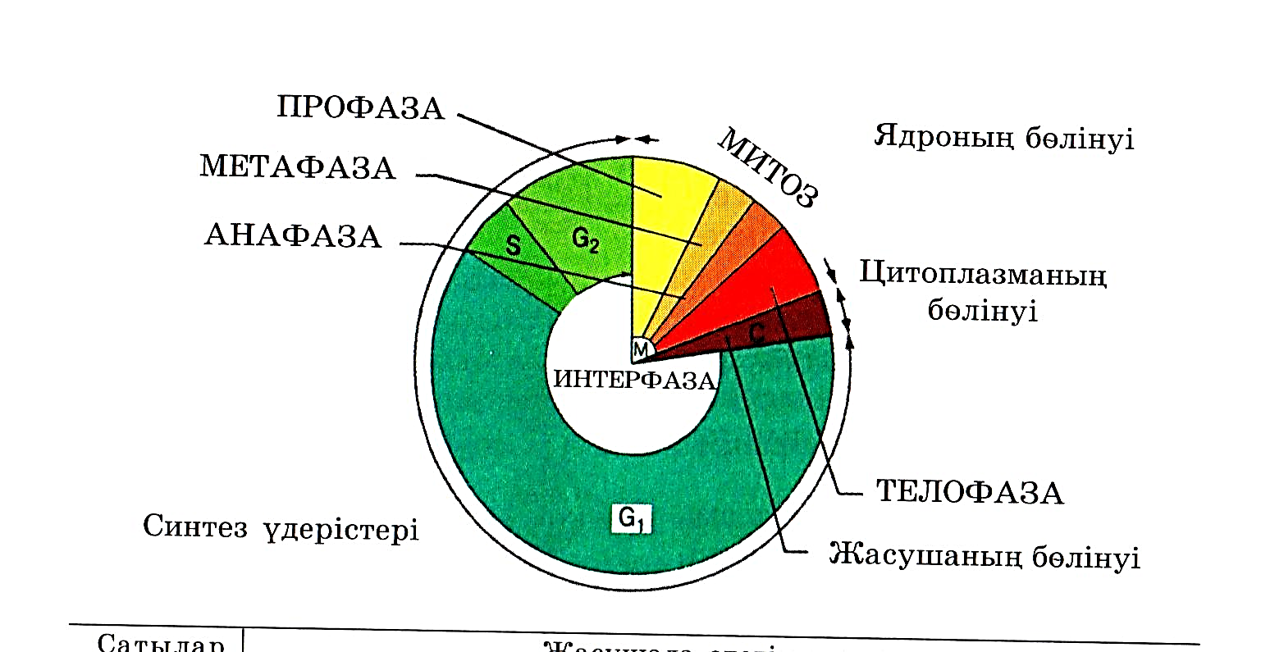
Фаза Жасушада болатын оқиғалар Жасушадағы синтездің белсенді процесі. Жасуша органеллаларының _{G1} түзілуі. Белсенді G₁ жасушалық метаболизм. Жасушаның бойы. Келесі фазаның бастамасын басатын немесе ынталандыратын заттардың түзілуі. ДНҚ репликациясы. ДНҚ-ның әр тізбегін жабатын, гистондар деп аталатын нәруыздық молекулалар синтезделеді. Әр хромосома екі S хроматидке айналады. Бұл кезеңде жасуша құрамында, гомологиялық хромосомалардың (4 п) әрқайсысында екі- екіден, әр ДНҚ молекуласының 4 көшірмесі болады. Жасушадағы синтездің белсенді процесі. Митохондриялардың және G₂ хлоропластардың бөлінуі. Энергия қорын арттыру. Ұршық бөлінуінің түзілуі басталады. М Ядроның төрт кезеңнен тұратын бөлінуі С Еншілес жасушалар арасына, органеллалар мен цитоплазманың біркелкі бөлінуі

Slide 19
Тәжірибе
Тақырыбы: Мацерирленген тамыр ұшындағы митоз фазаларын зерттеу.
Материалдар және құрал-жабдықтар: Түйреуіштер, суы бар шыны түтік, скальпель, тығыны бар кішкентай шыны түтік, пинцет, екі Петри табақшасы, су моншасы және шыны түтік, заттық шыны, жабынды шыны, жіңішке инелер жұбы, фильтрлік қағаз, сарымсақ бөлігі, дистилденген су, сірке қышқылы, бір молярлық тұз қышқылы ерітіндісі,Фёлген реактиві.

Slide 20
Әдетте хромосомаларды тек қана ядроның бөлінуі кезінде көруге болады. Бұл үшін сәйкес материал ретінде сарымсақ (2n=16) , пияздың (2n=16) және атбұршақтың (2n=12) тамыры ұшының апикальдық меристемасы қызмет атқарады. Бұл материалды, тамыршаның дамуын күшейтетін жағдайы бар жерге орналастырады; тамыршаның ұшын кеседі, тұрақтандырады, бояйды және ылғалдандырады (мацерация), осылардан кейін хромосомаларды микроскопта зерттеуге болады.

Slide 21
Тәсіл
Сарымсақ бөлігін түйреуішпен түйреңіз және бөлік негізі суда болатындай шыны түтіктің үстіңгі бөлігіне іліңіз. Кез келген бөтен әсерлер жасушаның бөлінуін уақытша басып тастайтын болғандықтан, 3-4 күнге жалғыз қалдырыңыз.
1-2 см ұзындықтa бірнеше тамыршалар пайда болғаннан кейін олардың бітетін бөлігін 1 см ұзындықта кесіп алыңыз.
Кесілген тамырша бөліктерін сірке қышқылы бар кішілеу шыны ыдысқа орналастырыңыз, оны тығынмен бітеңіз және тұрақтану (фиксациялану) үшін бөлме температурасында қалдырыңыз.
Тамыршаларды үстіңгі бітетін бөлігінен пинцетпен қысып, дистильденген суы бар Петри табақшасына ауыстырыңыз және фиксаторды жою үшін бірнеше минут ішінде жуыңыз.

Slide 22
Тамырша ұштарын бір молярлық тұз қышқылы ерітіндісі бар шыны ыдысқа ауыстырыңыз және 60 ˚С-та 3 мин ұстаңыз (пияз, асбұршақ немесе бұршақ тамыршаларына 6-10 мин). Осы кезде жасушаларды өзара байланыстыратын орта пластинкалар жойылады; ал ДНҚ хромосомалар бояуышпен әрекеттесе алатын, дезоксирибозаның альдегидтік формасының қалыптасуымен бірге гидролизденеді.
Тамырша ұштарымен бірге қышқылды дистильденген суы бар Петри табақшасына құйыңыз және қышқылды жуыңыз. 5 мин-қа қалдырыңыз.
Тамыршаларды Фёльген реактиві бар кішкентай шыны ыдысқа ауыстырыңыз және шыны ыдысты тығынмен жабыңыз. Қараңғы, салқын жерге кем дегенде 2 сағ-қа қойыңыз (мұздатқышқа салған дұрыс).
Бір ұшын тартып шығарыңыз және оны таза заттық шыны үстіне сірке қышқылы тамшысына орналастырыңыз.
Бітетін бөлігін 1-2 мм ұзындықта кесіп алыңыз және қалған бөлігін лақтырыңыз.

Slide 23
Тамыршаның ұшын екі жіңішке иненің көмегімен шашақтаңыз және оны заттық шынымен жабыңыз. Препаратты жазық бетке орналастырыңыз, бірнеше бет фильтрлік қағазбен жабыңыз және оның үстінен заттық шыныға үлкен саусақпен қатты басыңыз. Заттық шынының бір жаққа қарай ығысуына жол бермеңіз. Бұл процедура мацерация деп аталады.
Препаратты кішірек және үлкенірек ұлғайтатын микроскоппен зерттеңіз және митоздың әр түрлі кезеңінде орналасқан жасушаларды табыңыз.
Митоздың әр-түрлі кезеңінде орналасқан ядроны салыңыз және суреттерді атап жазыңыз.

Slide 24
Митоз
Митоз кезіндегі ядрода болатын құбылыстарды, әдетте фиксирленген және боялған препараттардан бақылайды. Мұндай препараттар жасуша бөлінуі кезінде хромосомалардың өтетін фазаларын көруге мүмкіндік береді, бірақ олардың кезектесуін анықтамайды.
Бірақ, митоздың фазалар арасындағы кенет шектеулерсіз, үздіксіз процесс екендігін есте сақтау керек. Фазалық-контрасттық микроскопия және цейтраферлік түсірілім әдістері, майлы жасушадағы ядроның қалай бөлінетіндіктерін бақылауға мүмкіндік береді. Қабықтың тез айналуы кезінде митоз үздіксіз процесс ретінде қабылданады. Ыңғайлылық үшін оны 4 фазаға бөледі.

Slide 25
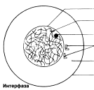
Ядро қабықшасы Хроматин жіпшелері Ядрошық Центриоль Цитоплазма Жасуша мембранасы
Интерфаза Интерфаза ұзақтығы, берілген жасушаның функциясына байланысты әр-түрлі болып келеді. Ядро бөлінбестен бұрын, дереу әр ДНҚ хромосомалары көшірмеленеді. Нәтижесінде әр хромосома енді центромерада байланысқан, хроматид түрінде көрсетіледі. Бұл кезеңде жасуша әр ДНҚ молекуласының 4 көшірмесін (4n), гомологиялық жұптардың әр хромосомасында екі-екіден құрайды. Интерфаза кезінде, хромосомдық материал, оралған жіпшелерден тұратын борпылдақ масса күйінде болады, ол хроматин деп аталады. Центриоль көшірмеленеді.

Slide 26
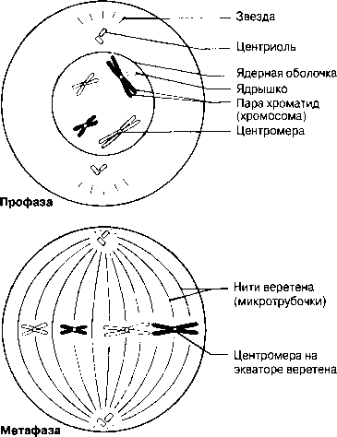
Жұлдыз Центриоль Ядролық қабықша Ядрошық Хроматид жұптары (хромосома) Центромера
Профаза Әдетте ең созылмалы бөліну фазасы. Хромосомалар қысқарады, спирализация және оның тығызырақ компоненттерінің нәтижесінде қалыңданады.Олар боялғанда анық көрінеді. Әр хромосома боялмайтын, центромерамен байланысатын екі хроматидтен тұрады. Жануарлар жасушасында центриоль жасушаның қарама-қарсы ұштарына таралады. Центриольден радиусқа дейін созылып жатқан және жұлдызша құрайтын қысқа микротүтікшені көруге болады. Ядрошықтар, олардың ДНҚ-сы кейбір хромосомаларға ауысатындықтан, жойылады. Профазаның соңында ядро қабықшасы көптеген ұсақ көпіршіктер түзілуі арқылы дезинтегрирленеді (ыдырайды). Веретен пайда болады.

Slide 27
Веретен жіпшелері(микротүтікшелер) Веретен экваторындағы центромера
Метафаза Хромосомалар жасушаның экватор жазығына орналасады. Олар веретен жіпшелеріне (микротүтікше) өздерінің центромерасы арқылы біріккен.

Slide 28
Хроматидтер әр-түрлі полюстерге ажырайды
Анафаза Бұл кезең өте тез жүреді. Центромералар екіге бөлшектенеді және веретен жіпшелері еншілес центромерлерді қарама-қарсы полюстерге тартады. Центромералар өздерімен бірге бір-бірінен бөлінген хроматидтерді тартады.

Slide 29
Центриола жұптары Ядрошық Хроматин жіпшелері Ядро қабықшасы Цитокинез бастамасы (цитоплазма бөлінуі)
Телофаза Хроматидтер жасуша полюстеріне жетеді; айналады және созылады; олар қайтадан хроматинге айналады және нашар ажыратылған болады. Веретен жіпшелері жойылады, ал центриоли көшірмеленеді. Әр полюстегі хромосома айналасында қайтадан ядро қабықшасы қалыптасады және ядрошық пайда болады. Телофазадан соң бірден цитокинез жүреді (жасушаның бөлінуі).

Slide 30
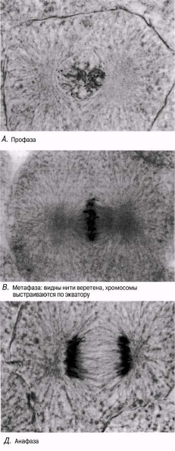

Slide 31
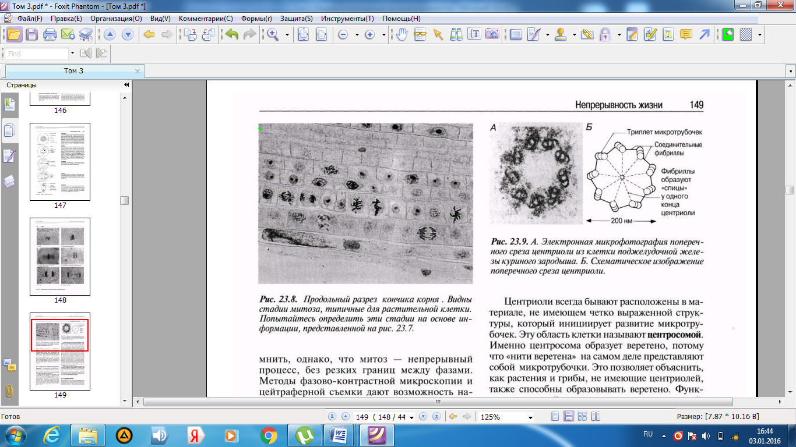
Тамыр ұшының бойлық қимасы. Өсімдік жасушасына тән, митоз кезеңдері көрінеді.

Slide 32
Центриоль және веретеннің түзілуі
Центриоль — бұл цитоплазмада ядро қабықшасының жанында орналасқан органеллалар; олар жануар жасушасында және төмен сатылы өсімдіктер жасушасында болады. Бұл бір-біріне перпендикуляр орналасқан жұп органеллалар.

Slide 33
Әр центриольдің ұзындығы шамамен 500 нм-ді құрайды, ал оның диаметрі 200 нм, олар әр топта үшеуден, тоғыз микротүтікше топтарынан тұрады. Көршілес үштік микротүтікше өзара фибриллалармен байланысқан деп саналады. Микротүтікше тубулин нәруызының суббірлігінен тұратын, диаметрі 25 нм болатын, ұзын қуыс түтіктерді құрайды.

Slide 34
А. Центриольдің көлденең кесіндісінің тауық ұрығының ұйқы безі жасушасынан алынған электронды микрофотосуреті. Б. Центриольдің көлденең кесіндісінің сызба түріндегі суреті.

Slide 35
Жасушаның бөлінуі
Цитоплазманың бөлінуі цитокинез деп аталады. Ол әдетте телофазамен қатар жүреді және интерфазаның G1 периодына апарады. Бөлінуге дайындық кезінде, жасуша органеллалары хромосомалармен бірге, телофаза жасушасының екі полюсіне бірдей бөлініп орналастырылады. Жануар жасушасында плазмалық мембрана телофаза кезінде ішке қарай, бұған дейін ұршық экваторы орналасқан деңгейде, сығылып кіре бастайды. Бұл, осы жерде орналасқан микрофиламенттердің іс-ірекетінен болады деп саналады. Сығылып кіру нәтижесінде, жасушаны экватор бойымен орайтын үздіксіз жүлге пайда болады. Ақырында, жүлге айналасындағы жасуша мембраналары, екі жасушаны толықтай бөлу арқылы, бірігеді.

Slide 36
Жануар және өсімдік жасушаларындағы митозды салыстыру
Митоз кезіндегі болған ең маңызды әрекет бұл — екіеселенген хромосомаларды екі еншілес жасушалар арасына теңдей бөлу.
Митоз жануар және өсімдік жасушаларында, бірдей дерлік жүреді, бірақ айырмашылықтары да бар

Slide 37
Өсімдік жасушасы | Жануар жасушасы
Центриоль жоқ | Центриоль бар
Жұлдыздар түзілмейді | Жұлдыздар түзіледі
Бөліну жасуша пластинкасы | Бөліну жүлге түзілуімен
түзілуімен жүзеге асады | жүзеге асады
Митоздар басты түрде | Митоздар әр-түрлі ұлпаларда
меристемаларда | және дене бөліктерінде
жүреді | жүреді

Slide 38
Митоздың мәні
1. Генетикалық тұрақтылық. Митоздың нәтижесінде әрқайсысында ата-ана ядросындағыдай хромосома саны бар екі ядро пайда болады. Қанша дегенмен, хромосомалар ата-ана хромосомаларынан дәл ДНҚ репликациясы жолымен жүзеге асатын болғандықтан, олардың гендері бірдей генетикалық ақпаратты құрайды. Еншілес жасушалар ата-ана жасушаларымен бірдей болады, сондықтан митоз генетикалық ақпаратқа ешқандай өзгеріс енгізе алмайды. Сондықтан да дәл сол ата-ана жасушасынан пайда болған популяциясы, генетикалық тұрақты.

Slide 39
2. Бой. Митоздың нәтижесінде берілген ағзадағы жасуша саны өседі және бұл, көпжасушалы ағзалардың бойы негізінде жатыр.
3. Жасушалардың орын ауыстыруы. Жасушалардың және ұлпалардың орын ауыстыруы митозбен байланысты. Жасушалар әрдайым өледі және жаңадан ауысады- айқын үлгі ретінде тері жасушалары қызмет атқарады.
4. Регенерация. Кейбір жануарлар жоғалған дене бөліктерін регенерациялауға қабілетті, мысалы аяқ (шаянтәріздестер) немесе сәулелер (теңіз жұлдызы). Бұл үшін қажетті жасушалар митоз нәтижесінде пайда болады.
5. Жыныссыз көбею. Митоз жыныссыз көбеюдің негізінде жатыр— берілген түрдің ата-аналық жұбының біреуінен ғана өнген жаңа ағзалардың туындауы. Жыныссыз көбею көптеген түрлерге тән.

Slide 40
Мейоз
Мейоз (грек тілінен аударғанда meiosis— азаю) —бұл диплоидтыдан(2n) гаплоидтыға(n) дейін хромосома санының азаюымен бірге жүретін ядроның бөліну формасы. Митоздағы сияқты, сонымен қатар интерфаза кезінде ДНҚ репликациясы ата-аналық жасушада жүреді, бірақ бұның артында мейоздың бірінші бөлінуі (мейоз І) және мейоздың екінші бөлінуі (мейоз ІІ) деп белгілі ядро және жасуша бөлінуінің екі циклі жүреді. Осылайша, бір диплоидтық жасуша төрт гаплоидтық жасушаға бастама береді.

Slide 41
Мейоз жануарларда спермий мен жұмыртқа жасушасы түзілуінен(гаметогенез) және өсімдіктерде споралардың түзілуінен жүреді.
Митоз тәрізді, мейоз да үздіксіз процесс, бірақ оны да ыңғайлылық үшін профаза, метафаза, анафаза және телофазаға бөлуге болады. Бұл кезеңдер мейоздың бірінші бөлінуінде жүреді және екінші бөлінуінде тағы бір рет қайталанады.

Slide 42
Бір хромосоманың көбеюі және ядро мен жасушаның екі кейінгі бөлінуі үлгісіндегі, мейоздың басты кезеңдерінің сызба түріндегі суреті . Митоздағы тәрізді, хромосомалар жалғыз және қос құрылымды бола алатындығына назар аударыңыз. Екіеселенген хромосоманың екі бөлігін хроматидтер деп атайды.

Slide 43
Жануар жасушасындағы мейоз МЕЙОЗ I
Профаза I Ең созылмалы фаза. А. Хромосомалар қысқарады және дискреттік құрылымдар тәрізді көрінетін болады.

Slide 44
Б. Гомологиялық хромосомалар жұптасады. Бұл процесс синапсис деп, ал әр хромосома жұптары-бивалент деп аталады; бір хромосома аталық жынысты ата-анадан, ал екіншісі— аналық жынысты ата-анадан пайда болады. Биваленттің екі хромосомасы да бірдей ұзындықта болады, олардың центромералары бірдей орында болады және олар әдетте бірдей ретте орналасқан бірдей ген сандарынан тұрады. Биваленттер ішінара бұралу есебінен қысқарады және жуандайды. Бұл кезеңдегі хромосомалар және центромералар анық ажыратылады.

Slide 45
В.Гомологиялық хромосомалар бірін-бірі итергендей болып, ішінара бөлінеді. Олардың әрқайсысы екі хроматидтен тұратыны көріне бастайды. Хромосомалар әлі де бір-бірімен бірнеше нүктелерде байланысқан. Бұл нүктелер хиазмалар деп аталады(грек тілінен chiasma —қиылыс). Әр хиазмада, хиазманың әрқайсысында болатын төрт жіптің әр екеуі арасындағы үзілу мен қайтадан қалпына келу нәтижесінде жүзеге асырылатын хроматидтер арасындағы алмасу болады. Нәтижесінде, бір хромосома гендері (мысалы, аталық А, В, С) басқа хромосома гендерімен (аналық a, b, c) байланысты болып шығады, бұл қалыптасып жатқан хроматидтерде жаңа гендік комбинацияға әкеледі. Бұл процесс кроссинговер деп аталады.

Slide 46
Г. Жалғаз хиазмасы бар бивалент: хроматидтердің бұрылысы нәтижесінде крест тәрізді құрылым түзілді
Г. Гомологиялық хромосомалардың хроматидтері бір-бірінен итерілуін жалғастырады және биваленттер хиазма сандарына байланысты, айқын конфигурация қабылдайды. (Бір хиазмалы биваленттер крест құрайды, ал екі хиазмалалар сақина тәрізді форма қабылдайды, ал үш немесе одан да көп хиазмалылар бір-біріне тік бұрышпен орналасқан ілмекті құрайды).Профаза І-дің соңында:
1)барлық хромосомалар түгелдей қысқарады және қарқынды боялады; 2)центриоль (егер бар болса) полюстерге қарай орын ауыстырады; 3)ядрошықтар және ядро қабықшасы ыдырайды; 4)веретен жіпшелері пайда болады.

Slide 47
Метафаза I Биваленттер центромераға жіпшелермен бекітілу арқылы, веретен экваторына орналастырылады.

Slide 48
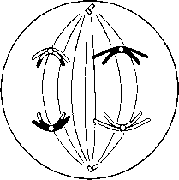
Е. Анафаза I
Анафаза I Веретен жіпшелері гомологиялық хромосомаларды центромерлерден бастап, қарама-қарсы полюстерге қарай тартады. Нәтижесінде әр ұршық полюсінде біреуден болатындай хромосомалар екі гаплоидтық жиынтыққа бөлінеді.

Slide 49
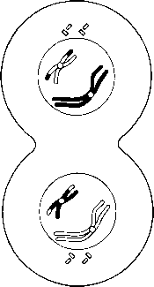
Телофаза I Гомологиялық хромосомалардың қарама-қарсы полюстерге қарай алшақтауы мейоз І-дің аяқталуына сәйкес келеді. Хромосома саны екі есеге азайды, бірақ олардың әрқайсысы әлі де екі хроматидтен тұрады. Кроссинговер жүрген болса, онда бұл хроматидтер генетикалық бірдей емес және екінші мейоздық бөлінуде ажырауы тиіс. Веретен және оның жіптері әдетте жойылады. Жануарларда және кейбір өсімдіктерде хроматидтер, әдетте, тарқатылады, әр полюсте қайтадан ядро қабықшасы пайда болады және ядро интерфазаға кіреді. Содан соң, митоздағыдай, ұсақталу (жануарларда) немесе жасуша іргесінің қалыптасуы (өсімдіктерде) болады. Көптеген өсімдіктерде не телофаза, не жасуша іргесінің қалыптасуы, не интерфаза бақыланбайды және анафаза І- ден шыққан жасуша бірден екінші мейоздық бөлінудегі профазаға өтеді.
Ж. Жануар жасушасындағы телофаза І

Slide 50
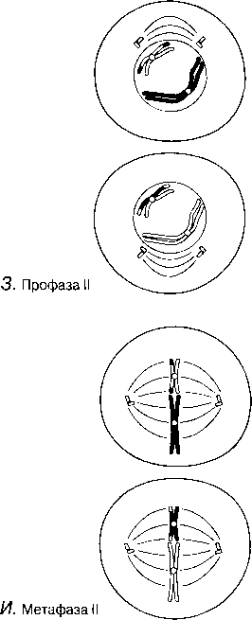
Интерфаза ІІ Бұл кезең, әдетте, тек қана жануар жасушасында болады. Оның ұзақтығы өзгеріп отырады. Одан әрі ДНҚ репликациясы болмайды.
МЕЙОЗ II Мейоз II митозға ұқсас
Профаза II Егер интерфаза ІІ болмаса, бұл кезең де болмайды. Ядрошықтар және ядро мембраналары бұзылады, ал хроматидтер қысқарады және жуандайды. Центриольдер, егер олар бар болса, жасушаның қарама-қарсы полюстеріне орын ауыстырады, және профаза ІІ-нің соңында жаңа веретен жіпшелері пайда болады. Олар мейоз І-дің веретеніне тік бұрыш жасап орналасқан.

Slide 51
Метафаза II Хромосомалар веретен экваторы айналасына бөлек орналастырылады.

Slide 52
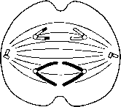
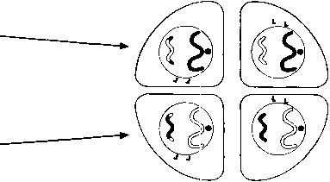
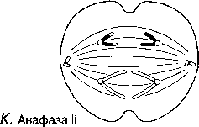
Телофаза II Митоз телофазасы сияқты жүреді, бір ғана айырмашылық, мұнда төрт гаплоидтық еншілес жасуша түзіледі. Хромосомалар тарқатылады, ұзарады және нашар ажыратылатын болады. Веретен жіпшелері жойылады, ал центриоль көшірмеленеді. Әр ядроның айналасында қайтадан ядро қабықшасы пайда болады, бірақ ядро енді бастапқы ата-ана жасушасының(ол гаплоидты) хромосома санының жартысын құрайды. Кейінгі ұсақтауда (жануарларда) немесе жасуша іргесі қалыптасуда (өсімдіктерде), бір ғана ата-аналық жасушадан төрт еншілес жасуша пайда болады.
Анафаза II Центромерлар бөлінеді және веретен жіпшелері оларды тасып әкетеді, ал олардың артынан хроматидтер де қарама-қарсы полюстерге барады.

Slide 53
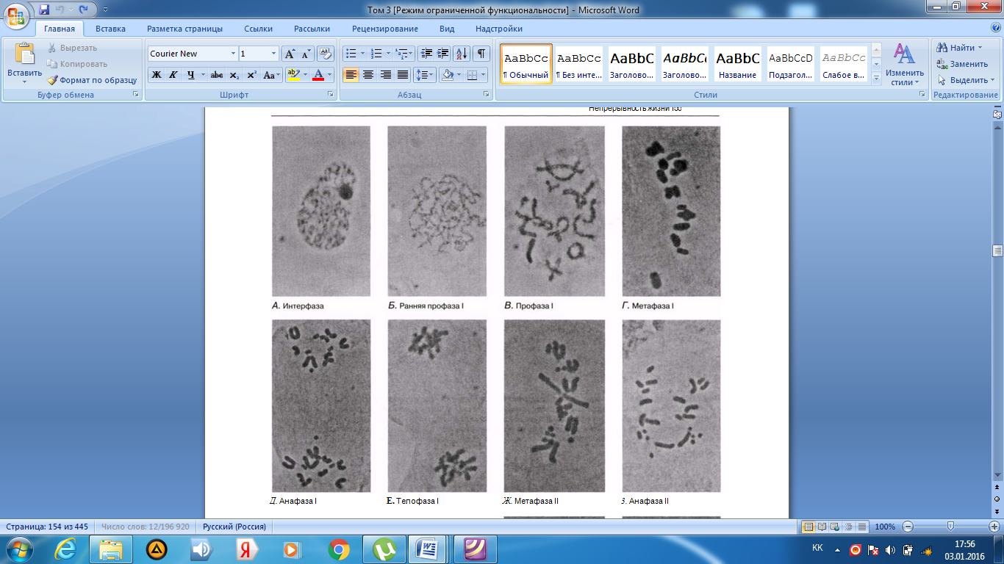

Slide 54
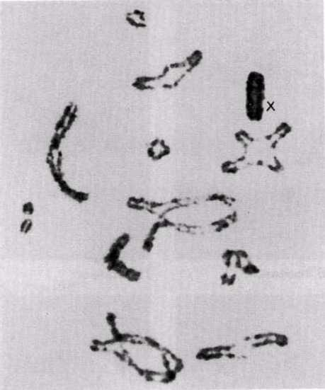
Кезбе шегіртке (Locusta migratoria) жасушасындағы профаза І-дегі кроссинговер. Әрқайсысында бір немесе екі хиазмамен 11 бивалент көрінеді. Сызбада (оң жағында) аталық және аналық хромосомалар сәйкес толық және үзік сызықтармен салынған. Әр хиазмада генетикалық ақпаратпен алмасу жүрді. Биваленттердің пішіндері таяқша тәріздестен крест тәріздес немесе сақина тәріздеске дейін, хиазмалардың санына және орналасуына байланысты, өзгеріп тұрады. Бұл кезеңде Х-хромосома қарқынды боялады

Slide 55
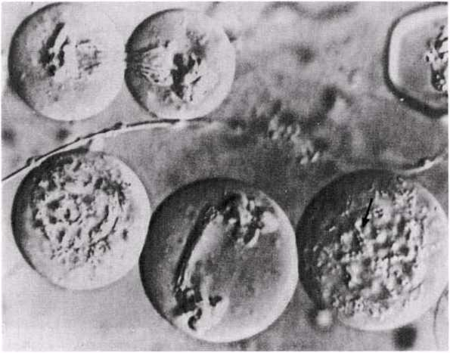
Жануар жасушасындағы мейоз. Кезбе шегірткенің(Locusta migratoria) тірі сперматоциттеріндегі конъюгация және жасушалық бөліну. Екі жасушада ерте профазаІ-дегі(бағытпен көрсетілген) хромосомалардың конъюгациясын көруге болады. Екі жасуша (жоғарыда сол жақта)мейоздың бірінші бөлінуін аяқтайды . Екі полюстік топ түзілгеннен кейін, барлық жасушаның бөлінуі басталады. Шамамен бірдей екі еншілес жасушалар түзіледі. Екі хромосома топтарының арасындағы жасушадан-жасушаға тартылып жатқан жіп тәріздес құрылымдар-бұл веретен микротүтікшелері.

Slide 56
Мейоздың мәні
1.Жыныстық көбею. Мейоз жыныстық жолмен көбейетін барлық ағзаларда жүреді. Ұрықтану кезінде екі гамета ядросы қосылады. Әр гамета бір хромосома жиынтығынан тұрады(яғни, ол гаплоидты, n).Гаметалар қосылуы нәтижесінде екі хромосома жиынтығы бар (яғни, деплоидты,2n) зигота түзіледі. Мейоз болмаған жағдайда, гаметалардың қосылуы, жыныстық көбею нәтижесінде пайда болатын, әр кейінгі ұрпақ хромосомаларының екі еселенуіне әкелетін еді. Осы тәртіптен тыс тек қана полиплоидияда бақыланатын еді. Деплоидты хромосома санының (2n) гаплоидтыға (n) дейін қысқаратын ерекше жасушалық бөлінуінің арқасында бұл жынысты көбейетін ағзаларда жүзеге аспайды.

Slide 57
2. Генетикалық өзгергіштік. Мейоз сонымен қатар гаметалардың қосылуы нәтижесінде алынатын, ұрпақта генетикалық өзгергіштікке әкелетін, гаметаларда жаңа ген комбинацияларының пайда болуына мүмкіндік береді. Мейоз процесінде бұл екі тәсілмен жүзеге асырылады, олар - хромосомалардың тәуелсіз бөлінуі және бірінші мейоздың бөлінуіндегі кроссинговер.

Slide 58
1)Хромосомалардың тәуелсіз бөлінуі. Метафаза І-де биваленттер ұршық экваторында кездейсоқ түрде орналасады. Жай жағдайда тек қана екі бивалент қатысады, сондықтан да орналасу тек қана екі тәсілмен ғана мүмкін (олардың біреуінде ақ хромосомалар бір-біріне жақын орналасқан, ал басқасында-ақ хромосома қара хромосомаға жақын орналасқан). Бивалент саны көп болған сайын, мүмкін комбинациялар саны көп болады, ал сондықтан өзгергіштік жоғары болады. Тәуелсіз бөліну, анафаза І-дегі берілген бивалентті құрайтын хромосомалар, басқа биваленттер хромосомаларынан тәуелсіз бөлінетіндігін білдіреді.

Slide 59
2)Кроссинговер. Профаза І- дегі гомологиялық хромосомалар арасында хиазма түзілуі нәтижесінде, гамета хромосомаларында жаңа ген комбинациясының түзілуіне әкелетін, кроссинговер жүреді.

Slide 60
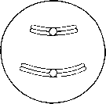
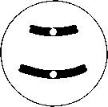
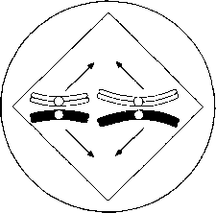
Түзіле алатын ядро жасушалары
Метафаза І-дегі биваленттің мүмкін бөлінулері

Slide 61
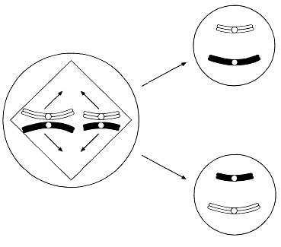
Мейоздағы хромосомалардың тәуелсіз бөлінуі. Басқа биваленттерден тәуелсіз экватор айналасына орнығатын екі бивалент ұсынылған, сондықтан сызбада көрсетілген екі мысал да бірдей мүмкіндікке ие. Бұл, сонымен қатар суретте ұсынылған, гаметалардың ықтимал әртүрлілігін арттырады.

Slide 62
Митоз бен мейозды салыстыру
Митоз бен мейоз арасындағы биологиялық маңызды айырмашылықтар, митоз бен мейоз І арасындағы айырмашылықтарға келіп тіреледі. Мейоз ІІ митозға бірдей дерлік ұқсас.

Slide 63
Митоз және мейоз І-ді салыстыру
Кезең | Митоз | Мейоз
Профаза | Гомологиялық хромосомалар оқшауланған Хиазма түзілмейді Кроссинговер жүрмейді | Гомологиялық хромосомалар конъюгацияланады Хиазма түзіледі Кроссинговер мүмкін
Метафаза | Хроматид жұптары веретен экваторында орналасады | Хромосома жұптары веретен экваторында орналасады
Анафаза | Центромерлер бөлінеді Хроматидтер ажырайды Ажыраған хроматидтер бірдей | Центромерлер бөлінбейді Бүтін хромосомалар ажырайды Ажыраған хромосомалар және олардың хроматидтері кроссинговер нәтижесінде бірдей емес болып шығуы мүмкін.
Телофаза | Еншілес жасушалардағы хромосомалар саны ата-ана жасушаларындағымен бірдей Еншілес жасушалар құрамында екі гомологиялық хромосомалар бар(диплоидтыларда) | Еншілес жасушалардағы хромосома саны, ата-ана жасушаларындағы хромосомалардан екі есе аз. Гомологиялық хромосомалардың әр жұбынан біреуден ғана еншілес жасушаның құрамында кездеседі.
Берілген түрдің бөлінуі қайда жүреді | Гаплоидтық, диплоидтық және полиплоидтық жасушаларда Соматикалақ жасушалар және кейбір спора түзілуінен Өсімдіктерде гаметалардың түзілуінен | Тек қана диплоидтық және полиплоидтық жасушаларда Гаметалардың немесе споралардың түзілуінен

Slide 64
Хромосомалардың құрылымы
Эукариоттық жасуша хромосомасының анализі көрсетуі бойынша, олар дезоксиробонуклеин қышқылынан(ДНҚ) және нәруыздан, сонымен қатар РНҚ хромосомасының аз мөлшерінен тұрады. (прокариоттық жасуша «хромосомалары» — бактериялар— бір ДНҚ-дан тұрады). ДНҚ молекуласы, оның бүкіл ұзындығына таратылған теріс зарядтан тұрады, ал оған байланысқан нәруыздық молекулалар гистондар оң зарядталған. Бұл ДНҚ—нәруыз кешені хроматин деп аталады.

Slide 65
Жасушада болатын ДНҚ-ның көп мөлшері, қаптама мәселесімен түйіседі. Мысалы, адамның бір жасушасы, 46 хромосомалардың өзара үлестірілген, шамамен 2,2 м ДНҚ-дан құралады. Осылайша, әр хромосома құрамында, шамамен 4,8м(48000 мкм) ДНҚ болады. Адамның хромосома ұзындығы орташа 6мкм-ді құрайды, қаптама коэффициенті 8000:1. Құрастырылған ДНҚ-да ұйымдасудың жоғары деңгейін қамтамасыз ету үшін, гистондық нәруыздар ДНҚ үшін өте дәл жоспарланған шикізат көзін құрайды.

Slide 66
Нуклеосоманың және оның хромосомамен және ДНҚ молекуласымен байланысының ұсынылған құрылымы.

Slide 67
Амфибия ооцитінен шамдық щетка тәрізді хромосома жұптары. Б және В. Хромосомалар,мРНҚ синтезі жүретін орталық ДНҚ жіпшесін және ДНҚ ілмегін көрсету үшін созылған.Тығыздалған аймақтар хромомерлерді құрайды. Әр хромомера және онымен байланысқан ілмек анықталған гендік локусқа сәйкес келетіндігі болжанады.( H.G.Callan, Int. Rev. Cytology, 1963, 15, 1).

Slide 68
    ДНҚ
    Тұқымқуалаушылықтағы ДНҚ-ның рөлін нұсқайтын ақпараттар
ХХ ғасырдың басында Саттон мен Бовери, хромосомалар ғана гендік ақпаратты ұрпақтан-ұрпаққа жеткізетіндігі туралы ой айтты. Бірақ, генетикалық материал ретінде ДНҚ немесе хромосома нәруызы қызмет атқаратыны анықталғанша, әлі де көп жылдар өтті. Ғалымдар, генетикалық материал ретінде қызмет атқару үшін, молекуласы жеткілікті құрылымдық алуан-түрлілікті қамтитын, бір ғана зат—нәруыз деп санауға бейімделген болатын.

Slide 69
Бактериялар туралы ақпараттар
1928 жылы ағылшын микробиологі Фредерик Гриффит болашақта бұл мәселенің шешілуінде маңызды рөл атқаратын, бақылау жасады. Антибиотиктер әлі болмаған кездері, пневмония өлім шығынына жиі әкелді. Гриффит пневмонияның бір түрінің қоздырғышы—пневмококкқа қарсы вакцина алуға әрекеттенді. Бұл бактерияның екі түрі белгілі болды, олардың бірі қоймалжың капсуламен қапталған және вирулентті(ауру тудырады), ал екіншісінің капсуласы болмайды және вирулентті емес. Көрінгені бойынша,капсула бактерияны белгілі бір тәсілмен адамның иммундық жүйесінен қорғады.

Slide 70
Гриффит, егер науқас ағзасына капсуласыз немесе қыздыру арқылы өлген қапталынған формасын енгізсе, оның ағзасы пневмония ауруынан сақтандыра алатын антиденелер түзеді деп үміттенді. Эксперименттер қатарында Гриффит тышқандарға бактерияның екі формасын да енгізіп, кестеде ұсынылғандай нәтижелер алған.
Гриффиттің эксперименттер нәтижелері
Пневмококк қандай формада егілген | Тышқандарға әсері
Тірі капсуласыз | Тірі қалады
Тірі қапталынған | Өледі
Қапталынған, қыздыру арқылы өлтірілген | Тірі қалады
Қапталынған, қыздыру арқылы өлтірілген | Өледі
+
тірі капсуласыз

Slide 71
Өлген тышқандарды ашу кезінде, оларда тірі қапталынған формалар табылды. Бұл нәтижелер негізінде, Гриффит, қыздырудан өлген қапталынған формалардан, тірі капсуласыз формаларға, оларды капсулалар шығаруға және вирулентті болуға мәжбүрлейтін, қандай да бір фактордың анық берілетіндігі туралы қорытынды жасады. Бірақ бұл тасымалдаушы фактордың туындауы 1944 жылға, яғни оны айыру және анықтау іске асқанға дейін белгісіз болып қалды.

Slide 72
Ондаған жылдар бойы Эвери, Мак-Карти және Мак-Леод, қыздыру әсерінен өлген қапталынған пневмококк жасушасының құрамына кіретін молекулалардың бөлінуімен және тазартылуымен айналысты және олардың капсуласыз жасушаларды тасымалдау қабілетін зерттеді. Полисахаридтік капсуланың және жасушалық сығындыдағы нәруыздық фракцияның жойылуы, тасымалдауға ықпал еткен жоқ, бірақ ДНҚ-ны гидролиздейтін дизоксирибонуклеоаза ферментінің қосылуы оған кедергі келтірді. ДНҚ-ның тазалығы жоғары сығындысының, қапталынған жасушадан тасымалдау туғызу қабілеті, Гриффиттің тасымалдаушы факторы ДНҚ болғандығын көрсетті. Бұл нәтижелерге қарамастан, кейбір ғалымдар генетикалық материал ретінде нәруыз емес, ДНҚ қызмет атқаратынын мойымдаудан бас тартты. Елуінші жылдардың басында вирустарды зерттеу кезінде алынған көптеген қосымша ақпараттар, соңында, генетикалық ақпараттың тасымалдаушысы ретінде ДНҚ қызмет атқаратындығын көрсетті.

Slide 73
Вирустар туралы ақпараттар
ХХ ғасырдың 40-ыншы жылдары вирустар эксперименттік генетикалық зерттеулердің басты нысандарының бірі болды. Вирустық бөлшектер өте қарапайым құрылымды болады; олар нәруызды қабықшадан және ондағы нуклеин қышқылы молекулалары—ДНҚ немесе РНҚ. Бұл оларды, генетикалық материал ретінде—нәруыз немесе нуклеин қышқылы қызмет атқаратындығы туралы сұрақты зерттеу үшін тамаша материал етеді. 1952 жылы Херши және Чейз бактериялық жасушаларды жұқтыратын және бактериофаг деп аталатын вирустың ерекше түріне арналған эксперименттер қатарына кірісті. Т2 бактериофагі адам ішегінде өмір сүретін ішек таяқшасының жасушасына енеді, және оны өте аз уақыт ішінде көптеген Т2 фагі бөлшектерін түзуге мәжбүрлейді. Херши және Чейз Т2 фагі бөлшектерін, радиоактивті изотоптар күкірт(35S) немесе фосформен(32P) бір ортада өсетін E.coli жасушасында дамытты.

Slide 74
Фаг нәруыздары құрамында күкірт бар, бірақ фосфор жоқ, ал ДНҚ құрамында фосфор бар, бірақ күкірт жоқ. Сондықтан да радиоактивті күкіртпен таңбаланған, E.coli-де түзілген фаг бөлшектері оны өзінің нәруызды қабықшасына қосып алды, радиоактивті фосформен таңбаланған, E.coli-де сонымен қатар түзілген бөлшектер құрамында 32P-мен таңбаланған ДНҚ болды.

Slide 75
Т2 таңбаланған фаг бөлшектері, таңбаланбаған E.coli жасушаларына жұқтырды және бірнеше минут өткен соң, фагтік бөлшектерді бактериялық жасушалар іргесінен бөліп алу үшін, бұл жасушаларды араластырғышта сілкіп алды. Содан соң бактерияларды инкубациялады және радиоактивтілігін анықтау үшін сынады.

Slide 76
Алынған нәтижелер негізінде Херши мен Чейз, бактериялық жасушаға нәруыз емес, көптеген фагтік ұрпақтарға бастама беретін, фагтік ДНҚ енетіні жөнінде қорытынды жасады. Бұл эксперименттер тұқымқуалаушылық материал ретінде ДНҚ қызмет атқаратындығын көрсетті. Электронды-микроскоптық зерттеулер нәтижелері және вирустардың өмірлік циклі туралы толығырақ ақпараттар, бактериялық жасушаға тек қана фагтік ДНҚ енетіндігін дәлелдейді.

Slide 77
Альфред Херши және Марта Чейздің Т2 фагіне және E.colі-ге жасаған эксперименттерінің сызбасы

Slide 78
ДНҚ репликациясы
Уотсонмен және Крикпен ұсынылған екі спираль түріндегі ДНҚ құрылымының моделінің тартымды ерекшеліктерінің бірі, оның бір мезгілде, ДНҚ репликациясының қандай тәсілмен болатындығын көрсете алатындығында. Уотсон және Крик, спираль құрайтын екі тізбектің, тарқатыла және бөліне алатындығы жөнінде болжам білдірді; сонымен қатар олар, негіздердің жұптасу жолы арқылы, нуклеотидтердің комплементарлық тізбекшесі қосылатын, матрица ретінде қызмет атқарады. Осылайша ДНҚ-ның әр бастапқы молекуласынан, бірдей құрылымды екі көшірме пайда болады.

Slide 79
1956 жылы Корнбергке матрица ретінде жалғыз ДНҚ тізбегін қолдана отырып, ДНҚ молекуласының синтезін пробиркада көрсетуге мүмкіндік туды. Корнберг E.coli-ден ДНҚ комплементарлы тізбегі түзілу арқылы, энергия көзі түрінде АТФ болған кезде, бір-бірімен бос нуклеотидтер байланыстыра алатын ферменттерді бөліп алды және тазалады. Ол бұл ферментті ДНҚ-полимераза деп атады. Алдағы эксперименттердің көрсетуі бойынша, жасушада қолданылатын нуклеотидтер құрамында екі қосымша фосфаттық топтар бар. Ол нуклеотидтерді белсендендіреді. Әр нуклеотидтің, ДНҚ-ның өсіп жатқан тізбегіне бекітілуіне қарай, екі қосымша фосфаттық топтар жұлынады. Бұдан босап шыққан энергия, қалған нуклеотидтің фосфаттық тобымен бірге, көршілес нуклеотид молекуласындағы секер қалдығымен байланыс құру үшін пайдаланылады. Репликация процесі 23.20. суретінде көрсетілген. Ол геликаза ферментімен басқарылатын, ДНҚ-ның екі спиралінің тарқатылуынан басталады. Содан соң ДНҚ-полимераза біртізбекшелі ДНҚ-ға бекітіледі және тізбек бойымен жылжи бастайды. Ол кезекті ДНҚ тізбегіндегі негізге дейін жеткен сайын, бос нуклеотидтер тізбекке жақындайды және олардың құрамында комплементарлық негізі бар түрі, олармен сутектік байланыс түзеді. Бос нуклеотид алдыңғы нуклеотидке қосылғанға дейін осы тәсілмен жаңа ДНҚ тізбегін өсіру арқылы,орнында ферментпен ұсталып алынады. Бұл өсу тек қана 5’→3’ бағытында жүруі мүмкін. 23.20. суретінде көруге болатындай, ДНҚ полимераза, тарқатылатын фермент бағытымен бір бағытта қозғалатын болғандықтан, бұл бір ғана ДНҚ тізбегінің үздіксіз көшірмеленуінің мүмкіндігін білдіреді. Бұл процессті үздіксіз репликация деп атайды. Басқа тізбектің көшірмеленуі әр кезде қайтадан басталуы керек, себебі ДНҚ- полимераза тарқатылатын ферменттен 5’→3’ бағытында алшақтау керек. Нәтижесінде, тізбекте кішкене арақашықтықтықтар пайда болады, себебі ДНҚ-полимераза жаңадан синтезделген бір ДНҚ аймағының 3’-ұшын, келесісінің 5’-ұшымен байланыстыра алмайды. Бұл арақашықтықтарды жою үшін, ДНҚ-лигаза деп аталатын басқа фермент қажет. Мұндай репликацияны үзілісті деп атайды.

Slide 80
Жартылай консервативті репликация механизмінің пайдасына ақпараттар
ДНҚ репликациясының Уотсонмен және Крикпен ұсынылған тәсілі, осы кезде әр жаңа екі спираль, бастапқы екі ДНҚ спиралі тізбегінің екеуінің біреуін сақтайтын болғандықтан, жартылай консервативті репликация атымен белгілі. Бұл механизм 1958 жылы Мезелсонмен және Стальмен классикалық эксперименттер сериясында алынған ақпараттарға негізделген. E.coli жасушасы құрамында бір сақина тәріздес хромосома бар; бұл жасушаларды көптеген ұрпақтар ағымында, құрамында ауыр азот(15N) изотопы бар ортада өсіру кезінде, олардың барлық ДНҚ-счы осы изотоппен таңбаланған болып шықты. Таңбаланған ДНҚ-сы бар жасушаларды, құрамында қарапайым азот изотопы бар 14N бар ортаға ауыстырды. E.coli генерациясы уақытына сәйкес келетін (50мин 36ᵒС)—бір жасушалық бөлінуге және бір ДНҚ репликациясына қажетті уақыттың жылдамдығы өткеннен кейін,—жасуша үлгілерін таңдайды, олардан ДНҚ-ны бөледі және 20 сағ ішінде 40000g-та, цезий хлориді( CsCl) ерітіндісінде центрифугалайды(орталықтан тебу). Сонымен қатар ауыр CsCl молекулалары, пробирканың жоғарғы жағынан түбіне дейін өсетін тығыздық градиентін қалыптастыра отырып, тұна бастайды. ДНҚ тығыздығы CsCl ерітіндісінің тығыздығына тең деңгейге жиналады. Ультрафиолеттегі зерттеулер кезінде, орталықтан тепкіш пробиркадағы ДНҚ, тар жолақ түрінде болады. Бұл эксперименттер ДНҚ репликациясы жартылай консервативті тәсілмен болатындығын көрсетті.

Slide 81
ДНҚ репликациясы. Басты принциптер көрсетілген, оңайлатылған сызба. Репликацияда сызбада көрсетілмегенбасқа да ферменттер және молекулалар қатысады.

Slide 82
Мезелсон мен Стальдың эксперименттернәтижәтижелері және олардың интерпретациясы. Орталықтан тепкіш пробиркадағы ДНҚ сызығының ені, әр түрлердегі ДНҚ молекуласының қатынас мөлшерін көрсетеді. В пробиркасындағы сызықтаренінің қатынасы 1:1, ал Г пробиркасында 3:1.

Slide 83
ДНҚ репликациясының үш теориясын түсіндіретін сызба

Slide 84
    Ген табиғаты
    Ген дегеніміз не?
1866 жылы Мендель, ағзаның белгілері ол «элемент» деп атаған, тұқымқуалайтын бірліктермен анықталады деген болжам айтты. Кейіннен оларды ген деп атай бастады, және олардың гендерді ұрпақтан –ұрпаққа беретін хромосомаларда орналасқандығы көрсетілді. Сондықтан да Мендель, генді тұқымқуалаушылық бірлігі ретінде анықтауы мүмкін еді. Бұл түгелдей келісуге боларлық анықтама, бірақ бұл бізге геннің физикалық табиғаты туралы еш нәрсе айтпайды.

Slide 85
РЕКОМБИНАЦИЯ БІРЛІГІ РЕТІНДЕГІ ГЕН.
Морган өзінің Drosophila хромосомдық картасын құрастыру жұмыстарында, ген-кроссинговер нәтижесінде оған қосылатын аймақтардан бөлектенуі мүмкін, хромосоманың ең қысқа аймағы екендігін жазбаша таратты. Осы анықтамаға сәйкес, ген, ағзаның белгілі бір белгісін анықтайтын, әлдебір нақты хромосома кесіндісін көрсетеді.

Slide 86
ФУНКЦИЯ БІРЛІГІ РЕТІНДЕГІ ГЕН.
Гендердің, ағзаның құрылымдық, физиологиялық және биохимиялық белгілерін анықтайтындығы белгілі болғандықтан, белгілі өнім синтезіне жағдай туғызатын, хромосоманың ең кіші аймағы ретінде, генді анықтау ұсынылды. Енді біз гендердің нәруыз синтезін кодтайтынын білеміз. Сондықтан да генді белгілі нәруызды кодтайтын ДНҚ аймағы ретінде анықтауға болады. Қанша дегенмен, кейбір нәруыздар бір емес, бірнеше полипептидтік тізбектен тұратындықтан, сондықтан да бір генге қарағанда, көбірек кодталатындықтан, бұл анықтаманы, генді нақтыланған полипептидті кодтайтын ДНҚ аймағы деп атап, одан әрі растауға болады.

Slide 87
    Генетикалық код— бұл негіздердің реттілігі
1953 жылы Уотсон мен Крик спиральді ДНҚ құрылымын жариялаған кезде, олар сонымен қатар, ұрпақтан-ұрпаққа берілетін және жасушалардың өміршеңдігін бақылайтын генетикалық ақпараттың, ДНҚ молекуласында, негіздердің реттілігі түрінде жатқандығы туралы да болжам айтқан. ДНҚ-ның нәруыз молекулалары синтезін кодтайтындығы көрсетілгеннен кейін ДНҚ-дағы негіздердің реттілігі, нәруыз молекуларындағы аминқышқылдарының реттілігін, кодтау тиістігі анықталды. Бұл негіздер мен аминқышқылдары арасындағы байланыс генетикалық код атымен белгілі.

Slide 88
    Үштік код
ДНҚ молекуласы төрт түрдің негіздерінен салынған аденин(А), гуанин(Г), тимин(Т) және цитозин(Ц). Әр негіз нуклеотид бөлігін құрайды, ал нуклеотидтер жартылай нуклеотидті тізбекке байланысқан; олар өз атауларының бастапқы әрпімен белгіленеді және алфавиттің төрт әрпі, синтездеу нұсқаулығы, әр-түрлі нәруыз молекулаларының потенциалды шексіз санын жазуға мүмкіндік береді. Нәруыздар құрылған және ДНҚ құрамына кіретін негіздермен кодталуы тиіс, 20 аминқышқылы бар. Егер де қандай да бір нәруыздың бірінші реттік құрылымындағы бір аминқышқылының орналасқан жері, бір негізді анықтайтын болса, онда бұл нәруыз құрамында тек төрт әр-түрлі аминқышқылы болар еді. Егер де әр аминқышқылы кодталатын болса, онда мұндай код көмегімен 16 аминқышқылын анықтауға болатын еді.

Slide 89
Нәруыз молекуласына барлық 20 аминқышқылын қосу, тек қана үш негізден тұратын кодты қамтамасыз ете алады. Мұндай код жеткілікті мөлшерден де көп, негіздердің 64 сәйкестігін бере алады. Сондықтан да Уотсон және Крик, код үштік(триплоидты) болуы тиіс екендігін болжады. Кейінірек кодтың шынында да триплоидты(үштік) екендігі, яғни әр аминқышқылдың үш негізбен кодталатындығы дәлелденді.

Slide 90
Кодтың триплоидтылығын(үштіктілігін) растайтын ақпараттар
Мұндай ақпараттар 1961 жылы Фрэнсис Крикпен берілген. Ол Т4 фагынан негіздердің қосылуынан немесе жойылуынан шақырылған мутациялар алды. Қандай да бір негіздің қосылуы немесе жойылуы(делеция), өзгеріс болған нүктеден кейін кодтың «оқылуын» өзгертеді(23.23. сур.). Мұндай өзгерістер нәтижесінде пайда болған мутацияны «санау жақтаушасының жылжуымен» бірге жүретін мутация деп атайды. Бұл мутация, бұрынғы аминқышқылдар реттілігімен нәруыз молекулаларының синтезін қамтамасыз ете алатын, негіздердің триплоидты(үштік) реттілігінің тууына мүмкіндік бермейді. Белгілі нүктелердегі бір негіздің қосылуы немесе жойылуы ғана негіздердің бастапқы реттілігіне әкелуі мүмкін. Мұндай қалпына келу Т4 эксперименттік фагтары арасында мутанттарының пайда болуын болдырмайтын еді. Бір негіздің қосылуы мутацияның (+) тәрізді, ал бір негіздің жойылуы мутацияның (-) тәрізді атауын алды. (+)(-) тәрізді мутациялар дұрыс санауды қалпына келтіреді. Қос мутанттарда да (++) немесе (--) кемшілігі бар нәруыздарды синтездейтін мутанттардың пайда болуына әкелетін, санау жақтаушасының жылжуы болады. Бірақ та (+++) немес (---) мутанттарында нәруыз синтезінің ешқандай өзгерісі бақыланған жоқ. Криктің ойынша, бұл, мұндай мутациялар, жақтаушаның жылжуын шақырмайтындығымен, ал тек нәруыз функциясына жиі әсер етпейтін, бір аминқышқылдың қосылуына немесе жойылуына ғана әкелетіндігімен түсіндіріледі. Бұл, кодтың бірден үш негізбен, яғни триплоидтармен(үштіктермен) саналатындығын білдіреді.

Slide 91
Үштік кодтағы негіздердің қосылуы немесе кетірілуі нәтижесін түсіндіретін сызба. Ц негізін қосу, санау жақтаушасының жылжуына әкеледі, сондықтан бастапқы хабарлама ГАТ, ГАТ... , ТГА, ТГА... –ға айналады. А негізінің кетірілуі, бастапқы хабарлама ГАТ, ГАТ –ның АТ, АТГ..-ға ауысуына әкелетін, жақтаушаның жылжуын тудырады. Сызбада көрсетілген Ц негізінің қосылуы және А негізінің кетірілуі,бастапқы ГАТ, ГАТ... хабарламасын қалпына келтіреді.

Slide 92
Эксперименттер триплоидтардың(үштіктердің) жабылмайтындығын, яғни әр негіздің тек бір триплоидқа тиесілі екендігін де көрсетті. Берілген триплоидқа(үштікке) кіретін негіздердің ешқайсысы, көршілес триплоидтың(үштіктің) бөлігі болып табылмайды.
Жабылған және жабылмаған кодтардағы үштіктер реттілігі.

Slide 93
Кодтың мағынасын ашу
Кодтың триплоидтығы(үштігі) орнатылғаннан кейін, аминқышқылдардың әр ақпаратын қандай триплоидтардың(үштіктердің) код арқылы реттейтінін білу, басқаша сөзбен айтқанда—кодтың мағынасын ашу қалды. Эксперименттік процедураларда сонымен қатар қолданылғандарды білу үшін, үштік кодтың нәруыз молекуласына аударылуына көмектесетін механизмнің жалпы ерекшеліктерін елестету керек.

Slide 94
Нәруыз синтезінде бір-бірімен әрекеттесетін екі түрлі нуклеин қышқылдары қатысады: дезоксирибонуклеин қышқылы(ДНҚ) және рибонуклеин қышқылы (РНҚ). РНҚ-ның басты үш түрі бар:ақпараттық немесе матрицалық РНҚ (мРНҚ), рибосомдық РНҚ(рРНҚ) және транспорттық РНҚ(тРНҚ). ДНҚ негіздерінің реттілігі, содан соң ядродан цитоплазмаға түсетін матрицалық РНҚ тізбегінде жазылады (транскрипцияланады). Мұнда ол тізбектер рибосомаларға бекітіледі және мРНҚ реттілігі аминқышқылдар реттілігіне ауысады. Әр аминқышқылы, комплементарлық мРНҚ негізі үштігіне бекітілетін, сәйкес тРНҚ- мен байланысады. Осының нәтижесінде бір-бірінің қасында кенеттен пайда болған аминқышқылдар, полипептидтік тізбек құрып бірігеді. Осылайша, нәруыздық синтезге ДНҚ, мРНҚ, рибосомалар, тРНҚ, аминқышқылдар, энергия қоры ретінде АТФ, сонымен қатар бұл процесстің әр кезеңін катализдейтін әр-түрлі ферменттер және кофакторлар керек.

Slide 95
Ниренберг ХХ ғаысрдың 50-жылдарының соңында табылған бұл ақпараттарды және әр-түрлі әдістерді, кодтың мағынасын ашу мақсатында қойылған эксперименттер қатарын жасау үшін қолданған. Оның эксперименттерінің мәні, алдын-ала белгілі негіздер реттілігі бар мРНҚ-ны қолдану үшін, осы мРНҚ-ның қатысуында синтезделетін, полипептидтік тізбектегі аминқышқылдар реттілігін анықтауға әкелді. Ниренберг бірнеше рет қайталанатын үштік УУУ-дан құралатын мРНҚ синтездеуге қол жеткізді. Бұл жартылай урацилді қышқыл(жартылай (У)) деп аталған байланыс, код ретінде қолданылады. 20 пробирканың әрқайсысына құрамында рибосомалар, тРНҚ, АТФ, ферменттер және қандай-да бір таңбаланған аминқышқыл бар жасушасыз экстракт E.coli орналастырды. Содан соң әр пробиркаға жартылай(У) қосқан және полипептид синтезі жүруі үшін, біршама уақытқа қойған. Пробирканың құрамындағылардың анализі, құрамында фенилаланин аминқышқылы бар пробиркада ғана полипептид түзілгенін көрсетті. Бұл генетикалық кодтың мағынасын ашудағы бірінші қадам болды. Ниренберг, мРНҚ құрамына кіретін негіздер үштігі немесе кодон УУУ-дың, фенилалатиннің полипептидтік тізбектегі орнын анықтайтындығын көрсетті. Содан соң Ниренберг және оның қызметкерлері, барлық 64 мүмкін кодондарға сәйкес келетін жартылай нуклеотидтердің синтетикалық молекулаларын жасаумен айналысты және 1964 жылға қарай барлық 20 аминқышқылы үшін кодтардың мағынасын ашты

Slide 96
Үштік кодтағы негіздер реттілігі және үштіктермен код арқылы реттелетін аминқышқылдар. Ескерту. ДНҚ-дағы емес, мРНҚ-дағы кодондар, яғни, негіздер реттілігі ұсынылған. ДНҚ-ның генетикалық коды комплементарлы негіздерден тұрады, ал У мұнда Т мен ауыстырылған.

Slide 97
Генетикалық кодтың сипаттамалары
ҮШТІКТІГІ
Бұған дейін көрсетілгендей, генетикалық код— бұл үштік код: ДНҚ молекуласындағы үш негіз кез-келген нәруыз молекуласындағы бір аминқышқылды кодтайды. ДНҚ-коды басында, осы ДНҚ-мен комплементарлы РНҚ матрицаға транскрипцияланады. мРНҚ-ның комплементарлық үштігін кодон деп атайды. Әр кодон үш негіз ұзындығына тең және бір аминқышқылды кодтайды. РНҚ кодонын ДНҚ негізінің комплементарлы үштігіне аударса, әр аминқышқыл үшін ДНҚ кодын алуға болады.

Slide 98
ДНҚ және РНҚ негіздері арасындағы комплементарлылық
ДНҚ негіздері | РНҚ негіздері
А (аденин) | У (урацил)
Г (гуанин) | Ц (цитозин)
Т (тимин) | А (аденин)
Ц (цитозин) | Г (гуанин)

Slide 99
Туынды код
Кейбір аминқышқылдар бір емес, бірнеше кодондармен реттеледі. Мұндай кодтарды туынды код деп атайды. Бұл код анализі сондай-ақ, көптеген аминқышқылдар үшін, көргеніміз бойынша, тек қана кодонның бастапқы екі әрпінің ғана маңызы бар екендігін көрсетеді.

Slide 100
Код құрамында тыныс белгілері бар
Кестеде ұсынылған кодондар арасындағы үшеуі «нүкте» ретінде қызмет атқарады, яғни хабарламаның аяқталғанын білдіреді. Мысал ретінде УАА үштігі қызмет атқарады. Мұндай кодондарды кейде «нонсенс-кодондар» деп атайды; олар аминқышқылдардың біреуін де код арқылы реттемейді. Көргеніміз бойынша, бұл кодондар берілген геннің соңын білдіреді, яғни трансляция кезінде полипептидтік тізбек синтезін тоқтататын «стоп-сигналдар» ретінде қызмет атқарады.
АУГ (метионин) тәрізді кейбір басқа кодондар, полипептидтік тізбектегі трансляция (ауысу) кіріспесіне нұсқай отырып, «старт-сигналдар» ретінде қызмет атқарады.

Slide 101
Код әмбебап болып табылады
Генетикалық кодтың елеулі ерекшеліктерінің бірі, бұл, көргеніміз бойынша, оның әмбебаптығында. Барлық тірі ағзаларда барлығында да бірдей 20 аминқышқыл және бірдей бес негіз болады (А, Г, Т, Ц және У).
Қазіргі уақытта молекулалық биологиядағы жетістіктер, бүтін гендер және бүтін ағзалар үшін негіздердің реттілігін анықтау мүмкін болатындай деңгейге жетті. Бүтін генетикалық кодының мағынасын ашу мүмкіндігі туған бірінші ағза, вирустардың бірі— фаг ϕХ174 болды. Бұл фагта бар болғаны 10 ген бар, ал оның толық генетикалық коды 5386 негізден тұрады. Бұл негіздердің реттілігін— алғаш рет нәруыздардың біреуінде аминқышқылдардың реттілігін ашқан зерттеуші— Фред Сенджер орнатты. Ол, бұл іргелі жаңалықтарының әрқайсысы үшін Нобель сыйлығынан алды. Енді, гендік инженерияда қолданыс табатын бүтін гендерді синтездеу мүмкін болды. ХХІ ғасырдың ең басында «Адам геномы» жобасы айналасында, ұзындығы, бағалау бойынша 3000 мм негіздер жұбына тең, адамның толық генетикалық кодының мағынасын ашу мүмкін болатындығын күту керек.(Геном— бұл берілген ағзаның барлық ДНҚ-сы. Қазіргі кезде E.coli, шыбын(Drosophila), нематодтардың(дөңгелек құрт) біреуі және лабороториялық тышқан геномдарының мағынасын ашу жөнінде жұмыстар жүргізіліп жатыр.

Slide 102
Нәруыз синтезі
«ДНҚ РНҚ тудырады, ал РНҚ нәруыз тудырады»
Ферменттер синтезіне және барлық басқа нәруыздарға қажетті «нұсқаулар», толықтай дерлік ядрода орналасқан ДНҚ-да орныққан. Бірақ, ХХ ғасырдың 50-жылдарының басында көрсетілгендей, синтез нақты цитоплазмада жүреді және оған рибосомалар қатысады. Генетикалық ақпаратты ядродан цитоплазмаға ауыстыратын, қандай да бір механизм болуы керек екендігі анықталды. 1961 жылы екі француз биохимигі Жакоб және Моно, өздері матрицалық РНҚ(мРНҚ) деп атаған ерекше РНҚ формасы бар екендігін жазбаша жариялады. Олардың ойлары дұрыс болып шықты. Нәруыз синтезі процесінде болатын оқиғалар реттелігі мына сөйлемде тұжырымдалған: «ДНҚ РНҚ тудырады, ал РНҚ нәруыз тудырады».

Slide 103
РНҚ рөлі
РНҚ барлық тірі жасушалар құрамында біртізбекшелі молекула түрінде болады. Ол ДНҚ-дан , құрамында пентоза ретінде рибоза (дезоксирибоза орнына) , ал пиримидиндік негіздердің бірі ретінде— урацил (тимин орнына) бар екендігімен ерекшеленеді. Жасуша құрамындағы РНҚ анализі, нәруыз молекулалары синтезіне қатысатын РНҚ-ның үш түрі бар екендігін көрсетті. Олар матрицалық, немесе ақпараттық РНҚ(мРНҚ), транспорттық РНҚ(тРНҚ) және рибосомдық РНҚ(рРНҚ). Барлық үш РНҚ тікелей ДНҚ-да синтезделеді, ал әр жасушадағы РНҚ мөлшері, осы жасушадан түзілітін нәруыз мөлшеріне тікелей байланысты болады.

Slide 104
Матрицалық РНҚ
Анализдердің көрсетуі бойынша, мРНҚ, барлық РНҚ жасушаларының 3-5% құрайды. Бұл, транскрипция деп аталатын процессте ДНҚ тізбегінің біреуінде қалыптасатын біртізбекшелі молекула. мРНҚ синтезі кезінде тек қана ДНҚ молекуласының бір тізбегі көшірмеленеді. мРНҚ-дағы негіздердің реттілігі, сәйкес келетін ДНҚ тізбегінің комплементарлы көшірмесін құрайды; оның ұзындығы, ол код арқылы реттейтін полипептидтік тізбек ұзындығына байланысты өзгеріп тұрады. мРНҚ-ның көп бөлігі жасушада тек қысқа уақыт ішінде болады. Бактерияларда бұл бар болғаны бірнеше минут болуы мүмкін, онда дамып жатырған эритроциттерде мРНҚ, гемоглобин синтезі үшін матрица ретінде бірнеше күндер ішінде қызмет ете алады.

Slide 105
Рибосомдық РНҚ
Рибосомдық РНҚ, шамамен, барлық жасуша РНҚ-сының 80%-ын құрайды. Ол ядрошық ұйымдастырушысы атымен белгілі ядрошық аймағында орналасқан бірнеше хромосомалар ДНҚ-сындағы гендермен код арқылы реттеледі. рРНҚ-дағы негіздер реттілігі барлық ағзаларда ұқсас— бактериядан бастап, жоғары өсімдіктер мен жануарларға дейін. рРНҚ, нәруыз молекулаларымен бірге рибосома деп аталатын жасуша органеллаларын түзе отырып байланысатын жер— цитоплазма құрамында болады.
Рибосомаларда нәруыз синтезі болады. Бұл жерде мРНҚ-да орныққан «код», полипептидтік тізбектің аминқышқылдық реттілігіне тасымалданады.

Slide 106
Транспорттық РНҚ
Транспорттық РНҚ-ның(тРНҚ) бар екендігі Крикпен жазбаша жарияланды және 1855 жылы Хоглендпен көрсетілді. Әр аминқышқылда тРНҚ молекулаларының жеке отбасысы болады. Олар цитоплазма құрамындағы аминқышқылдарды рибосомаға жеткізеді. Осылайша, тРНҚ, мРНҚ-дағы үштік код және полипептидтік тізбектегі аминқышқылдық реттілік арасында, аралық молекула ретінде қызмет атқарады. тРНҚ үлесіне, шамамен, барлық жасушалық РНҚ-ның 15%-ы келеді ; Ең қысқа полинуклеотидтік тізбек, осы РНҚ-да— оған орташа есеппен 80 нуклеотид кіреді. Әр жеке жасуша құрамында 20-дан көбірек тРНҚ молекулалары болады(қазір 60-ы анықталған). Барлық тРНҚ молекулалары ұқсас негізгі құрылымды болады.

Slide 107
Транспорттық РНҚ (тРНҚ) құрылымының ұсынылған модельдерінің бірі. Молекула 80 нуклеотидтен тұрады, бірақ негіздердің комплементарлық байланысуы нәтижесінде түзілген жұптар саны тек қана 21.

Slide 108
Нәруыз синтезінің басты кезеңдерінің сызбасы
Нәруыз синтезі процесі екі қадамнан тұрады:
1. Транскрипция
2. Трансляция

Slide 109
Транскрипция
Транскрипция деп, ДНҚ тізбегі аймағының біреуіндегі негіздер реттілігінің, мРНҚ негізінің комплементарлық реттілігіне «көшіріліп жазылуы» көмегімен жүретін процессті айтады. ДНҚ-ның қос спиралі, екі жалғыз ДНҚ тізбектері негіздерінің арасындағы салыстырмалы әлсіз сутектік байланыстардың үзілуі нәтижесінде тарқатылады. Бұл тізбектің біреуі ғана, мРНҚ-ның комплементарлы жалғыз тізбегі түзілуі үшін матрица ретінде таңдалуы мүмкін. Бұл молекула, ДНҚ және РНҚ негіздерінің жұптасу ережелерімен сәйкес болғандағы РНҚ-полимеразалары әсерінен, еркін рибонуклеотидтердің бір-бірімен байланысуы нәтижесінде түзіледі.

Slide 110
РНҚ негізіндегі ДНҚ негіздерінің транскрипциясы дәл қандай тәсілмен жүретіндігі, тек қана бір нуклеотид түрінен— тимидиннен(ТТТ...) тұратын синтетикалық ДНҚ тәжірибелерінде көрсетілді. Бұл ДНҚ-ны құрамында ДНҚ-полимераза және барлық 4 нуклеотид(А, У, Г және Ц) бар жасушасыз жүйеге енгізгенде, құрамында тек қана комплементарлы адионуклеотидтер бар мРНҚ синтезделді.
Синтезделген мРНҚ молекулалары ядродан ядролық тесіктер арқылы шығады және генетикалық ақпаратты рибосомаларға апарады. Транскрипция процесінде мРНҚ молекулаларының жеткілікті мөлшері түзілгеннен кейін, РНҚ-полимераза ДНҚ-ны қалдырып кетеді («құлып» бекітіледі)— қос спираль қалпына келтіріледі.

Slide 111
Транскрипция механизмінің сызбасы. РНҚ-полимераза болғанда қос ДНҚ спиралі, комплементарлы негіздер арасындағы сутектік байланыстың үзілуі нәтижесінде тарқатылады.Бос рибонуклеотидтерден түзілген жалғыз ДНҚ тізбегінде, мРНҚ-ның полинуклеотидтік тізбегі қайда құрылады. мРНҚ негіздері ДНҚ-ның комплементарлы негіздеріне қарсы орналасады.

Slide 112
Трансляция
Трансляция деп РНҚ молекуласындағы негіздер реттілігі, полипептидтік тізбектегі аминқышқылдар реттілігіне тасымалдануы көмегімен жүретін процессті атайды. Бұл процесс рибосомаларда жүреді. Бірнеше рибосома мРНҚ түрінде, полирибосома немесе полисома деп аталатын құрылым түзе отырып бірігеді. Полисомаларды электрондық микроскоп көмегімен көруге болады . Полисомдық ұйымның артықшылығы, бұл кезде, бір уақытта бірнеше полипептидтердің синтезі мүмкін болатындығында. Әр рибосома екі суббірліктен тұрады—үлкен және кіші-және пішіні бойынша саңырауқұлақты еске түсіреді. мРНҚ-ның алғашқы екі кодоны (қосындысы 6 негіз) рибосомаға кіреді. Бірінші кодон, құрамында оған комплементарлы антикодон бар және синтезделіп жатқан полипептидтің бірінші аминқышқылын (әдетте, бұл, метионин) тасмымалдайтын аминоацил-тРНҚ молекуласын байланыстырады. Содан соң екінші кодон, өзіне,құрамында оған комплементарлы антикодоны бар аминоацил-тРНҚ молекуласын қосып алады. Рибосома функциясы, трансляция процесіне қатысатын мРНҚ, тРНҚ және ферменттерді, көршілес аминқышқылдар арасында пептидтік байланыс түзілгенге дейін қажетті жағдайда ұстап тұруында болып табылады.

Slide 113
Бактериядағы транскрипция және полисома түзілуі процесстері. Қанша дегенмен, бактерияда ядро болмайтындығына назар аударыңыз.Олар да РНҚ ДНҚ-дан бөлінбеуі керек. А. мРНҚ түзілу кезеңдерін және рибосомалардың қосылуын көруге болатын, бактериялық ДНҚ аймағының электронды микрофотосуреті. Б. А микрофотосуретіндегі көрсетілген құрылымның сызба түріндегі суреті.

Slide 114
Жаңа аминқышқыл өсіп жатқан полипептидтік тізбекке қосылғаннан соң бірден, рибосомаға иРНҚ-мен бір кодонға орын ауыстырады. Бұған дейін полипептидтік тізбекпен байланысқан тРНҚ молекуласы рибосоманы қалдырып кетеді және аминоацил-тРНҚ жаңа кешенін қалыптастыру үшін цитоплазмаға қайтып келеді (23.29.В. сур.). Мұндай мРНҚ кодына орныққан рибосомамен ретті түрде «санау» және «трансляция», процесс стоп-кодондардың біріне жеткенге дейін созылады. Мұндай кодондар ретінде УАА, УАГ және УГА үштіктері қызмет атқарады. Бұл кезеңде, ДНҚ анықталған бірінші реттік құрылым-полипептидтік тізбек, рибосоманы қалдырып кетеді және трансляция аяқталады.

Slide 115
А және Б. Аминоацил-тРНҚ молекуласының, өздерінің антикодондарымен бірге мРНҚ кодондарына бекітілу процесінің кезеңдері және көршілес аминқышқылдар арасында пептидтік байланыстың түзілуі. В. мРНҚ және рибосоманың , нәтижесінде аминоацил-тРНҚ молекулаларын байланыстыру үшін жаңа үштік ашылатын (жақтауша) қосылуы. Бірінші т-РНҚ молекуласы рибосомадан бөлектенеді және аминоацил-тРНҚ жаңа комплексі түзілуін мүмкін ете отырып, оны ферменттер реактивтейтін, цитоплазмаға қайта келеді.

Slide 116
Трансляция процесінің басты кезеңдері:
1) мРНҚ-ның рибосомаға қосылуы (бірігуі);
2) аминқышқылдың белсенденуі және оның
тРНҚ-ға қосылуы (бірігуі);
3) полипептидтік тізбектің иницияциясы
(синтездің басталуы);
4) тізбек элонгациясы (ұзаруы);
5) тізбек терминациясы (синтездің аяқталуы);
6) мРНҚ-ның одан әрі қолданылуы немесе
оның бұзылуы.

Slide 117
Полипептидтік тізбектер рибосомалардан ажыратылғаннан кейін, олар сол бойда өздеріне тән екінші реттік, үшінші реттік немесе төртінші реттік құрылымға ие болады. Егер рибосома эндоплазмалық торға(ЭПТ) бекітілген болса, онда нәруыз, белгіленген жерге тасымалданатын ЭПТ-ға түседі. Өсіп жатқан полипептидтік тізбектің бірінші кезеңі, рибосоманың ЭПТ-ға бірігуін қамтамасыз ететін ЭПТ мембранасындағы белгілі рецепторға сәйкес келетін аминқышқылдардың «сигналды реттілігінен» тұрады. Өсіп жатқан нәруыздық молекула рецептор арқылы ЭПТ-ға түседі. Нәруыз ЭПТ-дың ішінде болғаннан кейін, сигналды реттілік одан ажырайды және нәруыздық молекула өзінің соңғы пішініне ие бола отырып қысқарады.

Slide 118
Аминқышқылдың полипептидтік тізбекке қосылуы, аминқышқылдың өзімен емес, мРНҚ кодоны және тРНҚ антикодоны арасындағы негіздердің комплементарлы жұптасуымен анықталатындының дәлелдемесі, келесі эксперименттен алынған болатын. тРНҚ –цистеин молекуласы, әдетте, мРНҚ кодоны УГУ-мен бірге , өзінің антикодоны АЦА көмегімен жұптасады. Бұл кешенге Реней никелі-катализаторы әсер еткен кезде, цистеин аланин аминқышқылына айналады. Мұндай тРНҚ –аланин жаңа кешенін (тРНҚ-цистеиннің антикодонын тасымалдайтын), құрамында жатрылай(УГУ)-мРНҚ бар жасушасыз жүйеге орналастырғанда, синтезделген полипептидтік тізбек тек қана аланиннен тұрды. Бұл эксперимент, генетикалық код трансляциясындағы мРНҚ-кодон — тРНҚ-антикодон кешенінің түзілуі механизмінің маңызды рөлін тұжырымдады.

Slide 119
Трансляция процесінің сызба түріндегі суреті.Әр жеке молекулалардың антикодоны аминоацил-тРНҚ, оған комплементарлы, рибосомадағы мРНҚ кодонымен жұптасады. Бұл жерде суреттелген жағдайда, оның артынан лейцин мен глицин арасындағы пептидтік байланыс түзілуі жүреді және осылайша өсіп жатқан полипептидтік тізбекке тағы бір аминқышқыл қосылады.

Slide 120
Жаңадан түзілген нәруыздың, эндоплазмалық торға түсуі.
Нәруыздық синтезге қатысатын негізгі құрылымдар мен процесстердің оңайлатылған сызбасы.

Slide 121
Код арқылы реттемейтін ДНҚ
Адам ДНҚ-сы құрамында, шамамен, 3000 млн жұп негіз және, бағалау бойынша, 100000 ген бар, бірақ қазіргі кезде бұл бағалаулар тек қана, шамамен болуы мүмкін. Мәселе,ДНҚ-ның көп бөлігі(шамамен 95%), кодтауға қатыспайтындықтан, көргеніміз бойынша, қандай да бір айқын функциялардан айырылғандығында. Басқаша айтқанда, ол нәруыз синтезін де, РНҚ синтезін де кодтамайды. Кейде оны «жарамсыз ДНҚ» деп атайды, бірақ функцияның жоқтығы тек қана бұл функциялардың белгісіздігінде екенін болжау дұрыс емес. Мүмкін, бұл ДНҚ бөлігі, қазіргі уақытта ешқандай пайдалы мақсатта қызмет атқармайтын бұрынғы гендерді құрайды. Басқа бөлігі, мысалға, хромосомаларды қаптауға қатысу арқылы, құрылымдық функцияларды орындай алады. Бұл ДНҚ-ның, шамамен, 30-40%-ы бірнеше рет қайталанатын қысқа негіздер реттілігінен тұрады. ДНҚ-ның бұл бөлігіне, «генетикалық дактилоскопиядағы» рөлі сателлитті ДНҚ жатады. ДНҚ-ның, интрон деп аталатын кейбір аймақтары, төменде қарастырылады.

Slide 122
Интрондар және экзондар
1977 жылы биологтар, эукариоттық ағзалардың ДНҚ-сынан, сәйкес мРНҚ-ға қарағанда ұзындау гендерді анықтау арқылы таңғалды. мРНҚ, геннің көшірмесі болғандықтан, генмен дәл бірдей болуы тиіс еді. мРНҚ синтезі аяқталғаннан кейін,сол бойда, оның молекуласының кейбір аймақтары ол трансляцияда қолданылғанға дейін қиылатындығы анықталды.
Бұл қолданылмайтын РНҚ аймақтарын код арқылы реттейтін ген аймақтарын, интрондар деп атаған. Сәйкес нәруызды кодтайтын геннің қалған аймақтарын, экзондар деп атаған. Интрондардың өлшемі және орналасуы өте алуан түрлі және берілген генге тән. Прокариоттарда интрондар болмайды. Интрондардың мүмкін функцияларының бірі, әр түрлі жасушалардағы бірдей мРНҚ-дан әртүрлі интрондар кетірілуі мүмкін болып шыққан кезде анықталды. Осылайша, ген құрамында альтернативті интрон болуы және әртүрлі, бірақ ұқсас нәруыздарда да код арқылы реттеуі мүмкін. Бұл оның потенциалды қолданылуын арттырады. Мысал ретінде кальцитонин гені қызмет атқарады. Бұл ген, қандай интрон кетірілгеніне байланысты, мРНҚ-ның екі түрлі формасын шығара алады. Олардың біреуі қалқанша безде түзіледі және 32 аминқышқылдан тұратын кальцитонин нәруызы синтезін код арқылы реттейді. Кальцитонин— бұл қандағы кальций деңгейін төмендететін гормон. мРНҚ-ның басқа формасы гипоталамуста синтезделеді және 37 аминқышқылдан тұратын нәруызды код арқылы реттейді; бұл пептид деп аталған, кальцитонин генімен байланысқан нәруыз, кальцитонинге ұқсас және тамырды кеңейтетін күшті әсерге ие. Ол,сонымен қатар, перифериялық жүйке жүйесінің кейбір бөліктеріндегі жүйке ұштарынан да бөлінеді.

Slide 123
Экзондар, интрондар және интрондардың кесілуі.

Slide 124
Гендік белсенділіктің реттелуі
Генетикалық кодтың мағынасы ашылғаннан және ДНҚ құрылымы орнатылғаннан кейін, генетика саласындағы зерттеулер алға қарай дами түсті. Әсіресе молекулалық генетиктерді ойландырған басты мәселелердің бірі, бұл гендер белсенділігінің реттелуі қандай тәсілмен әр жасушамен бірдей даму программасының және оның өзіндік функцияларының орындалуын қамтамасыз ететіні туралы сұрақ.

Slide 125
Берілген ағзаның барлық соматикалық жасушаларында бірдей гендер болады, яғни құрамында бірдей аллельдерді таситын бірдей хромосома саны бар және қанша дегенмен көпжасушалы ағзалар жасушасы, құрылымы және функциялары бойынша алуан түрлі. Тіпті бірдей жасушаларда нәруыздың молекулалар синтезінің жылдамдығы, жағдайларға және қажеттілікке байланысты әр-түрлі болуы мүмкін. Жасушадағы гендер белсенділігін реттейтін механизмдер туралы ақпараттар, алғаш рет, E.coli-дегі ферменттер синтезі реттелуін зерттеу кезінде алынды.

Slide 126
1961 жылы Жакоб және Моно, E.coli-дегі ферменттер синтезінің индукция табиғатын түсінуді қалап, эксперименттер қатарын жүргізді. Бұл бактерия жасушасында, шамамен, 800 фермент синтезделетіндігін болжайды. Олардың кейбірінің синтезі үздіксіз жүреді және оларды конститутивтік ферменттер деп атайды; басқалары берілген ферменттің субстраты болмауы да мүмкін тиісті индуктор бар болғанда ғана түзіледі. Мұндай мысал ретінде ᵦ -гаметозидаза қызмет атқаратын ферменттерді индуцибельдік ферменттер деп атайды

Slide 127
Е. coli , құрамында глюкоза бар мәдени ортада тез өседі. Жасушаларды глюкоза орнына лактозасы бар ортаға ауыстырғанда, өсу бірден емес, қысқа кідірістен соң басталады, бірақ содан соң глюкозалы ортадағы сияқты жылдамдықпен жалғасуда. Жүргізілген зерттеулер, лактоза ортасында өсуге, әдетте Е. coli синтездемейтін екі зат болуы қажет екендігін көрсетті: лактозаны глюкоза және галактозаға дейін гидролиздейтін ᵦ -галактозидазалар, және жасушаны ортадан лактозаны тез жұтып алуға қабілетті қылатын лактозопермеазалар. Бұл, орта жағдайларындағы өзгерістер (глюкозаның лактозамен ауысуы) анықталған ферменттің синтезін тудыратындығына мысал ретінде қызмет атқарады. Е. coli –мен жасалған басқа эксперименттер, ортадағы триптофан аминқышқылының жоғары құрамы, триптофансинтазаның— триптофан синтезіне қажет ферменттің шығарылуын басатындығын көрсетті. ᵦ -галактозидаза синтезі фермент индукциясының, ал триптофансинтаза синтезі фермент репрессиясының мысалы ретінде қызмет атқарады. Бұл бақылаулар негізінде Жакоб және Моно индукцияны және репрессияны түсіндіретін механизм — гендерді «қосу және «өшіру» механизмдерін ұсынды.

Slide 128
Жакоб және Моно болжамдары
Нәруыздардан жоғарыда аталған аминқышқыл реттілігін анықтайтын генетикалық нұсқаулар құрылымдық гендердер орныққан. ᵦ -галактозидаза және лактозопермеаза үшін нұсқаулықтар бір хромосомада тығыз бекітілген. Бұл гендердің белсенділігі тағы да бір генмен, болжам бойынша, құрылымдық гендердің белсенді жағдайға ауысуына кедергі келтіретін реттеуші-генмен реттеледі. Реттеуші-ген құрылымдық гендерден біршама қашықтықта орналаса алады. Оның бар екендігінің дәлелдемесі, осы геннен айырылған және сондықтан да, ᵦ -галактозидазаны үздіксіз шығаратын мутанттық жасушалар E.coli –ді зерттеу кезінде алынған.

Slide 129
Реттеуші ген құрамында құрылымдық гендердің белсенділігіне кедергі келтіретін репрессор синтезі үшін генетикалық ақпарат бар. Репрессор құрылымдың гендерге тікелей емес, құрылымдық гендерге кіретін аймаққа ықпал ете отырып жанама әсер етеді және ол ген-оператор деп аталады. Оператор және құрылымдық гендерді жиынтықта оперон деп атайды.

Slide 130
Репрессор, ген-оператормен оның белгенділігін баса отырып байланысатын (оны «өшіреді»), не ген-оператормен оған байланыспайтын(оны «қосады») маңызды аллостериялық нәруызды құрайды. Оператор «өшірулі» болған кезде, мРНҚ түзілмейді және онымен кодталатын полипептидтер синтезделмейді.
Аллостериялық нәруыздың ген-операторға қосылуы немесе қосылмауы анықталатын механизм қарапайым, бірақ сонымен қатар жасуша ішіндегі өзгерістерге сезімтал. Репрессор молекуласында, индуктор молекуласы, не репрессор молекуласы қосылуы мүмкін кем дегенде екі белсенді аймағы болатындығы болжанады.

Slide 131
Жакоб және Моно болжамдарына сәйкес, нәруыз синтезі регуляциясында қатысатын негізгі құрылымдар және процесстер. Сандармен оқиғалардың реттілігі көрсетілген.

Slide 132
    Ферменттер индукциясы
Индуктор молекуласының, оның репрессор молекуласындағы белсенді аймағына қосылуы, үшінші реттік репрессор құрылымын өзгертеді, сондықтан да ол ген-оператормен байланыса алмайды және оны репрессиялай алмайды. Ген –оператор белсенді болады және құрылымдық гендерді «қосады».
Е. coli –ді глюкозасы бар ортада дамыту кезінде, реттеуші-ген, ген-оператормен байланысатын және оны «өшіретін» репрессор құрамына ие нәруызды шығарады. Сонымен қатар, құрылымдық гендер белсендендірілмейді және ᵦ -галактозидаза, не лактопермаза синтезделмейді. Бактерияларды лактозасы бар ортаға ауыстырған кезде, соңғысы, болжам бойынша, репрессор молекуласына біріге және оның ген-оператормен байланысуына кедергі келтіре отырып, нәруыз синтезінің индукторы ретінде әсер етеді; мРНҚ шығарылады және нәруыздар синтезделеді. Осылайша лактоза өзіндік ұсақтауды тудырады.

Slide 133
Ферменттер репрессиясы
Егер қандай-да бір корепрессордың молекуласы, репрессор молекуласымен бірге өзінің белсенді аймағымен байланысса, онда ол репрессордың ген-оператормен байланысынан пайда болатын әсерді күшейтеді. Сонымен қатар құрылымдық гендердің «қосылуына» нақты кедергі келтіретін, ген-операторының ішкі белсенденуі жүреді.
Е. coli триптофан аминқышқылын, триптофансинтаза ферменті қатысуымен синтездейді. Жасуша құрамында артық триптофан болған кезде, оның кейбір бөліктері репрессор молекуласымен байланыса отырып, фермент синтезінің корепрессоры ретінде әсер етеді. Корепрессор және репрессор молекулалары ген-операторға бірігеді және оның белсенділігін басады. Құрылымдық гендер «өшіріледі», мРНҚ түзілмейді және триптофансинтаза синтезі тоқтатылады. Бұл, гендік деңгейдегі кері байланыс тәсілімен ингибирлеу мысалы.

Slide 134
Метаболиялық жолдардың реттелуі
Жоғарыда сипатталған индукцияның және репрессияның қос механизмі жасуша метаболизмінің жақсы реттелуін қамтамасыз ету үшін цитоплазма және ядро арасындағы біріге әрекет етуді мүмкін қылады. Қандай-да бір қарапайым метаболиялық жолдар болған жағдайда, бастапқы субстрат және соңғы өнім, сәйкесінше, индуктор және репрессор рөлін ойнай алады. Осының әсерінен жасуша, қазіргі уақытта соңғы өнім мөлшерін төменгі деңгейде ұстап тұру үшін қажетті мөлшерде фермент синтездей алады. Мұндай метаболизм регуляциясының тәсілі өте үнемді. Бірінші ферменттің соңғы өніммен байланысы нәтижесінде, бірінші ферментті ішкі белсендендіру жолымен жүзеге асыратын теріс кері байланыс, берілген метаболиялық жолды тез жауып тастайды, бірақ басқа ферменттердің синтезіне кедергі келтірмейді. Жакоб және Мономен ұсынылған модельде, соңғы өнім, репрессор молекуласына оның ген-операторға ингибирлік әсерін күшейту үшін біріге отырып, барлық, ферментер синтезін басады және берілген метаболиялық жолды өшіреді.

Slide 135
Оперон болжамының модификациясы
1961 жылы Жакоб және Моно гендердің қосылуы және өшірілуі жүзеге асатын механизм ұсынғаннан кейін, бұл механизмнің алуан-түрлі аспектін анықтауға мүмкіндік беретін басқа анықтамалар алынды. Генетикалық анықтамалар негізінде, ген-оператордың жанында орналасатын және онымен және реттеуші-ген арасында әрекет ететін ген-промотордың бар екендігі жөнінде болжам айтылды. Ген-проматор екі функциядан тұратындығы болжанады. Біріншіден, ол ДНҚ-полимераза, транскрипция процесінде ДНҚ айналасына орын ауыстыруды бастамастан бұрын бірігетін жер ретінде, қызмет атқарады, яғни синтез кезінде мРНҚ құрылымдық генде болады. Бұл орын ауыстыру, әрине , ген-оператордың белсенді жағдайда тұру-тұрмауына байланысты. Екіншіден, промотор гендері негіздерінің реттілігі, ДНҚ-ның қос спиралі тізбегінің қайсысы өзіне РНҚ-полимеразаны қосып алатындығын анықтайды, яғни мРНҚ транскрипциясы үшін матрица ретінде қызмет атқарады.

Slide 136

НАЗАРЛАРЫҢЫЗҒА
РАХМЕТ!!!

